Slide 1


‘Neem as voorbeeld van lyding, my broeders, en van geduld die profete wat in die Naam van die Here gespreek het. Kyk, ons reken hulle geluksalig wat verdra. Julle het gehoor van die lydsaamheid van Job, en julle het die einddoel van die Here met hom gesien, dat die Here vol medelye en ontferming is.’ (Jak 5:10-11)

Slide 2
‘En op ‘n dag toe die seuns van God kom om hulle voor die HERE te stel, het die Satan ook onder hulle gekom om hom voor die HERE te stel. Toe vra die HERE vir die Satan: Waar kom jy vandaan? En die Satan antwoord die HERE en sê: Van ‘n swerftog oor die aarde, wat ek deurkruis het.

Slide 3
En die HERE vra vir die Satan: Het jy ag gegee op my kneg Job? Want daar is niemand op die aarde soos hy nie: ‘n man vroom en opreg, godvresend en wat afwyk van die kwaad; en hy volhard nog in sy vroomheid, alhoewel jy My teen hom opgehits het om hom te vernietig sonder oorsaak.

Slide 4
Toe het die Satan die HERE geantwoord en gesê: Huid vir huid, en alles wat iemand het, sal hy gee vir sy lewe; maar strek net u hand uit en tas sy gebeente en sy vlees aan - waarlik, hy sal U in u aangesig vervloek!

Slide 5
En die HERE sê aan die Satan: Kyk, hy is in jou hand; spaar net sy lewe. En die Satan het weggegaan van die aangesig van die HERE, en hy het Job met bose swere getref, van sy voetsool tot sy skedel.

Slide 6
En hy het vir hom ‘n potskerf geneem om hom daarmee te krap, terwyl hy in die as sit. Toe sê sy vrou vir hom: Volhard jy nog in jou vroomheid? Vloek God, en sterf! Maar hy antwoord haar: Soos ‘n dwaas praat, praat jy! Die goeie sou ons van God aanneem, en nie ook die slegte aanneem nie? By dit alles het Job nie gesondig met sy lippe nie.

Slide 7
En toe die drie vriende van Job hoor van al hierdie onheile wat hom getref het, het hulle gekom, elkeen uit sy woonplek: Élifas, die Temaniet, en Bildad, die Suhiet, en Sofar, die Naämatiet; en hulle het volgens afspraak byeengekom om hom hul deelneming te betuig en hom te troos.

Slide 8
En toe hulle op ‘n afstand hul oë opslaan en hom nie herken nie, het hulle hul stem verhef en geween; ook het hulle elkeen sy mantel geskeur en stof op hul hoofde 2 gestrooi na die hemel toe. En hulle het by hom op die grond gaan sit, sewe dae en sewe nagte lank, sonder dat iemand ‘n woord met hom gepraat het; want hulle het gesien dat die smart baie groot was.’ (Job 2:1-13)

Slide 9
GOD’S REPRESENTATIVE, GOD’S REPUTATION II.

Slide 10
We knew in advance that Job was not being punished. Far from it, he has been selected as the principal player in a great contest of the heavens. God is using Job to prove to Satan that a human being’s faith can be genuine and selfless, not dependant on God’s good gifts. Job represents the very best of the candidates.

Slide 11
Satan’s accusation that Job loves God only because ‘you have put a hedge around him’ stands as an attack on God’s character and reputation. It implies that God is unworthy of love in himself; people like Job follow Him merely because they are ‘bribed’ to do so. Job’s response when all the props of faith are removed will prove or disprove Satan’s challenge.

Slide 12
The point of the book is not suffering – ‘Where is God when it hurts?’ – that’s dealt with in the opening prologue. The point is faith – Where is Job? How is he responding?

Slide 13
Wat was Job se grootste bron van pyn?
FISIESE PYN…
SOSIALE & EMOSIONELE PYN…
VERSTANDELIKE WROEGING…
GEESTELIKE PYN….

Slide 14
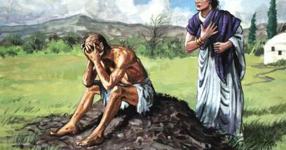

Slide 15
‘Daarna het Job sy mond oopgemaak en sy dag vervloek. En Job het begin en gesê: Mag die dag vergaan waarop ek gebore is, en die nag wat gesê het: ‘n Seun is ontvang…Waarom het ek nie gesterf by die geboorte, nie uitgegaan uit die moederskoot en die asem uitgeblaas nie?’
(Job 3:1-3 & 11)

Slide 16
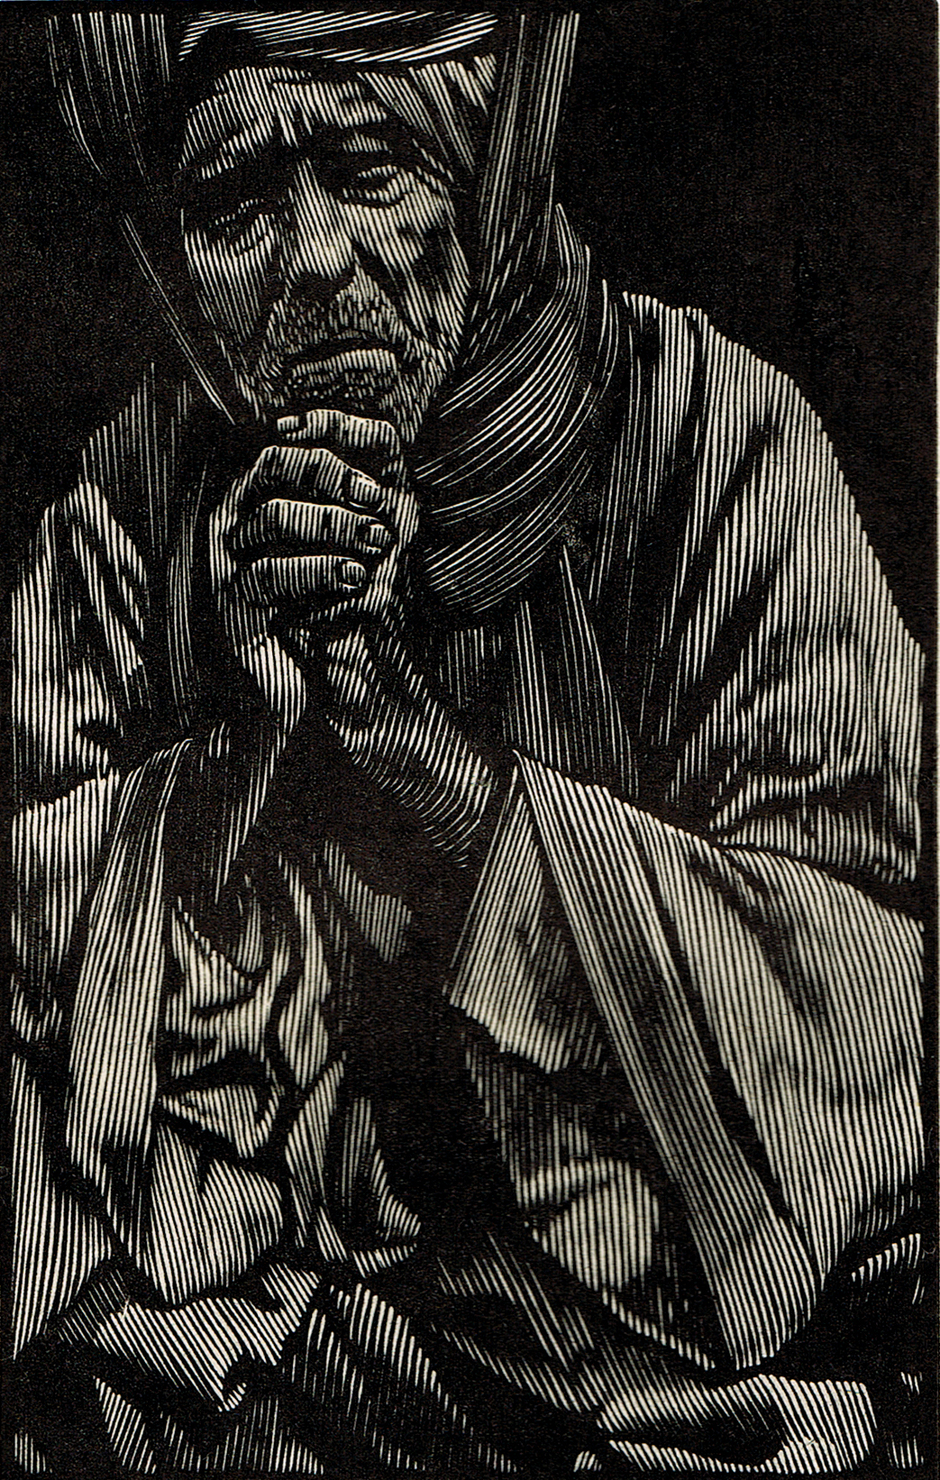

Slide 17
‘Verder is ‘n woord op geheimsinnige wyse na my gebring, en my oor het ‘n gefluister daarvan opgevang, by die gedagtespel, uit naggesigte gebore, wanneer diepe slaap op die mense val.’ (Job 4:12-13)

Slide 18
‘Jou eie mond veroordeel jou, en nie ek nie; ja, jou eie lippe getuig teen jou. Is jy die eerste as mens gebore en voor die heuwels in die wêreld gebring? Het jy in die raad van God afgeluister en die wysheid na jou toe getrek? Wat weet jy wat ons nie weet nie? Wat verstaan jy wat in ons nie is nie?

Slide 19
Ook is daar grys hare, ook bejaardes onder ons, ryker in dae as jou vader. Is die vertroostinge van God vir jou te min, en ‘n woord met sagtheid jou toegespreek?’ (Job 15:6-11)

Slide 20
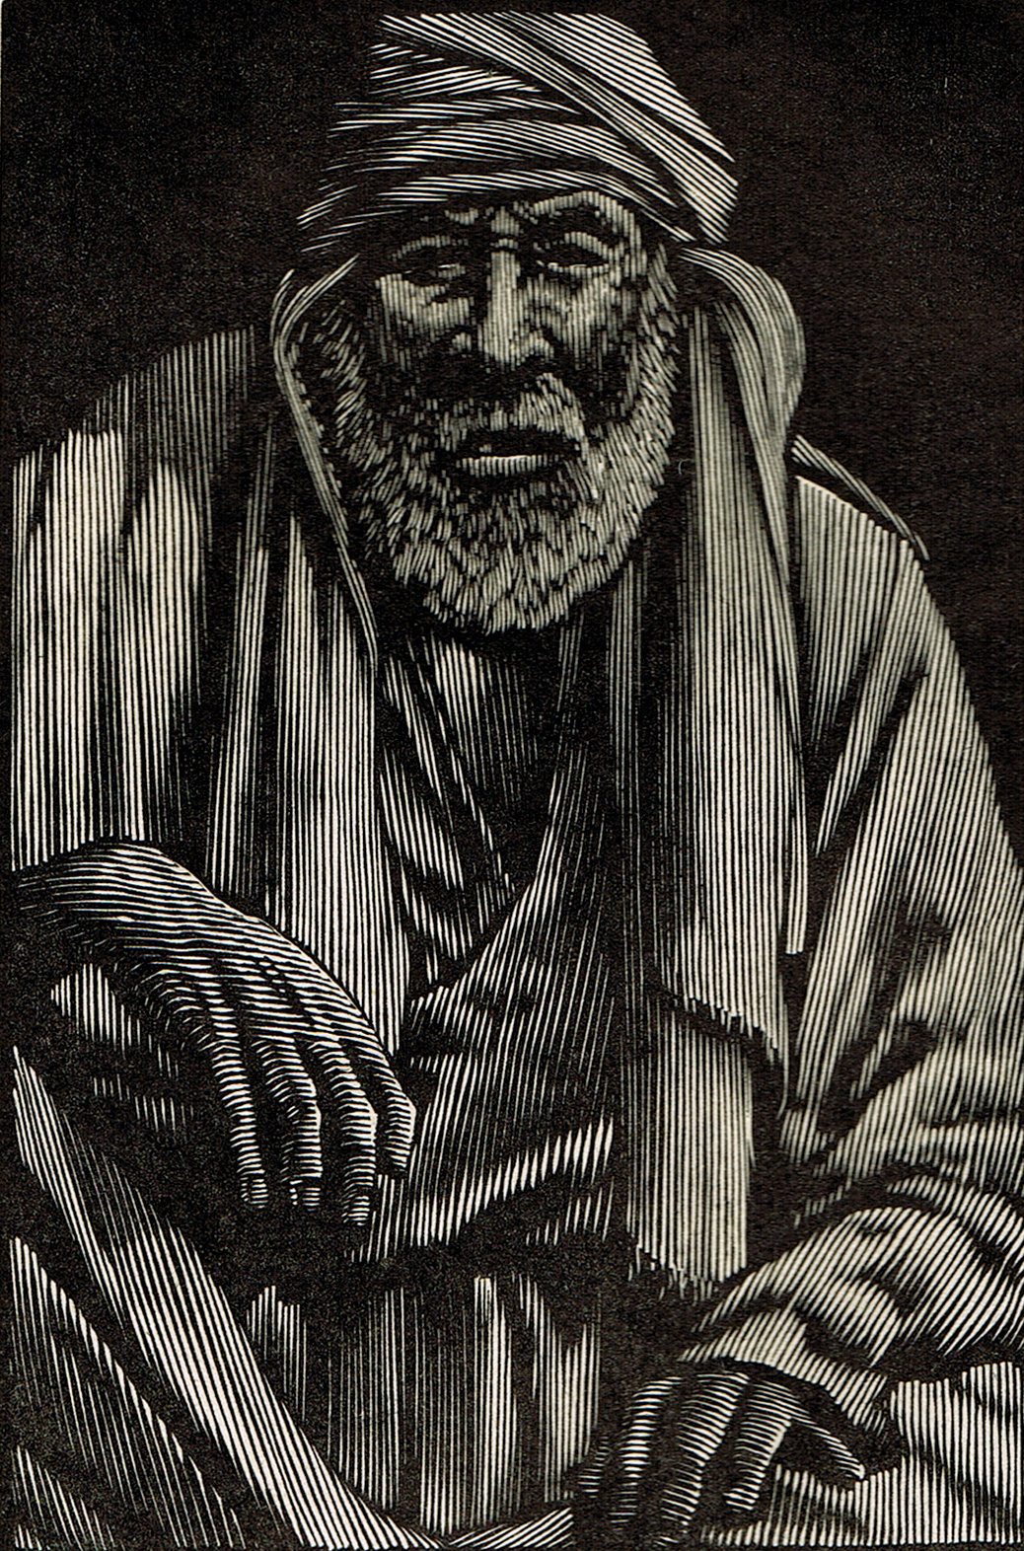

Slide 21
‘Sekerlik, so gaan dit met die wonings van die kwaaddoener en so met die plek van hom wat God nie ken nie.’ (Job 18:21)

Slide 22
‘Hoe sou dan ‘n mens regverdig wees by God? En hoe sou hy rein wees wat uit ‘n vrou gebore is? Kyk, selfs die maan - hy skyn nie helder nie; en die sterre is nie rein in sy oë nie. Hoeveel minder die mens, ‘n maaier; en die mensekind, ‘n wurm.’
(Job 25:4-6)

Slide 23
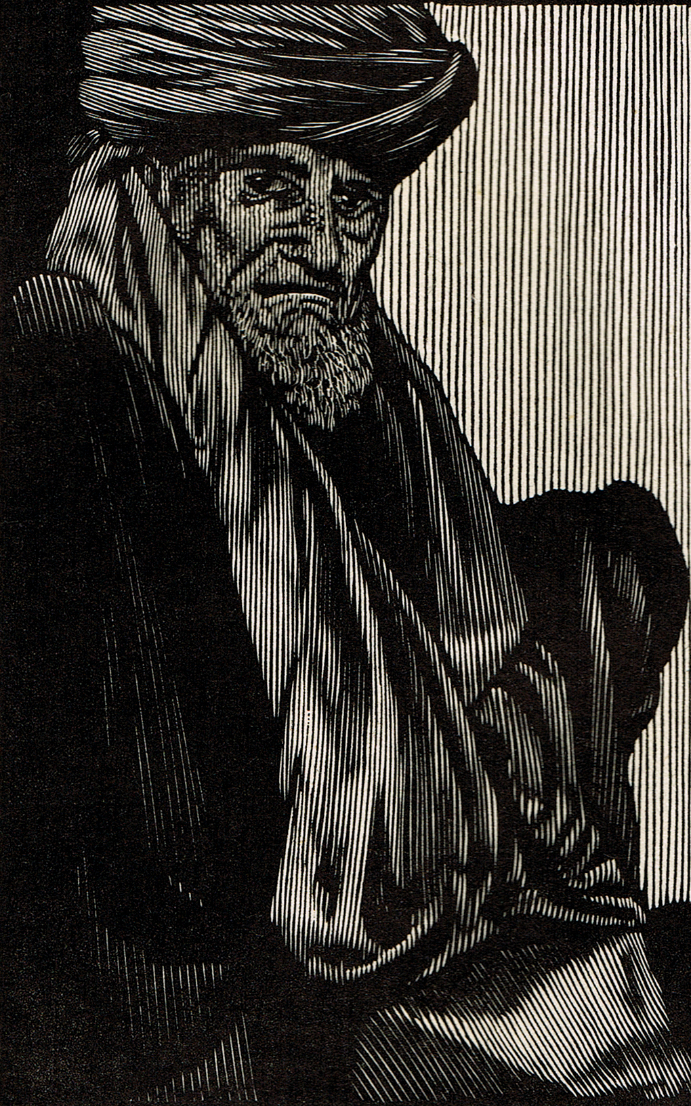

Slide 24
‘Kan jy die dieptes van God peil? Of sal jy kan deurdring tot by die volmaaktheid van die Almagtige?’ (Job 11:7)

Slide 25
‘My gesig het rooi geword van geween, en oor my ooglede is daar ‘n doodskaduwee; alhoewel daar geen gewelddaad in my hande is nie en my gebed rein is.’ (Job 16:16-17)

Slide 26
‘Kyk, al wil Hy my ombring – ek hoop op Hom…’ (Job 13:15)

Slide 27
‘…though He slay me,
yet will I wait for and trust Him…’

Slide 28
’Maar ek, ek weet: My Verlosser leef; en Hy sal as laaste oor die stof opstaan. En nadat hulle so my vel afgeskeur het, sal ek nogtans uit my vlees God aanskou;…’ (Job 19:25-26)

Slide 29
‘For I know that my Redeemer and Vindicator lives, and at last He will stand upon the earth. And after my skin, even this body, has been destroyed, then from my flesh or without it I shall see God.’

Slide 30
‘Van die gebod van sy lippe het ek nie afgewyk nie; die woorde van sy mond het ek bewaar meer as my eie wet.’ (Job 23:12)

Slide 31
‘I have esteemed and treasured the words of His mouth more than my necessary food.’

Slide 32
‘sodat die beproefdheid van julle geloof, wat baie kosbaarder is as goud wat vergaan maar deur vuur gelouter word,..’ (1 Pt 1:7)

Slide 33
‘Want Hy weet hoe my wandel is; as Hy my toets, sal ek soos goud te voorskyn kom.’ (Job 23:10)

Slide 34
‘Die wysheid dan - waar kom dit vandaan? En waar is die plek van die verstand?’ (Job 28:20)

Slide 35
‘God weet die weg daarheen, en Hy ken die woonplek daarvan.’ (Job 28:23)

Slide 36
‘Christus, die krag van God en die wysheid van God.’ (1 Kor 1:24)

Slide 37
‘…en van Christus, in wie al die skatte van wysheid en kennis verborge is.’ (Kol 2:3)

Slide 38
‘I made a covenant with my eyes not to look lustfully at a girl.’ (Job 31:1)

Slide 39
GOD’S REPRESENTATIVE, GOD’S REPUTATION II.

